Slide 1
EU DEMOKRATIKUS ÉLETÉBEN Az európai polgári kezdeményezés segítségével
1. egység
Az Európai Unió rövid ismertetése

Slide 4
Uniós értékek
“
„Az Unió az emberi méltóság, a szabadság, a demokrácia, az egyenlőség, a jogállamiság, valamint az emberi jogok – ideértve a kisebbségekhez tartozó személyek jogait – tiszteletben tartásának értékein alapul. Ezek az értékek közösek a tagállamokban, a pluralizmus, a megkülönböztetés tilalma, a tolerancia, az igazságosság, a szolidaritás, valamint a nők és a férfiak közötti egyenlőség társadalmában.”
A Lisszaboni Szerződés 2. cikke
Szabadság
Emberi méltóság
Egyenlőség
Demokrácia
Jogállamiság
Emberi jogok

Slide 5
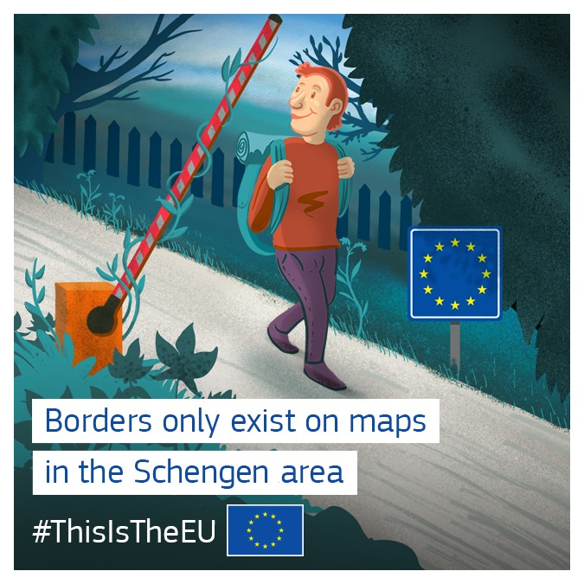
A schengeni térség
27 ország*
Közös vízumpolitika a külső látogatók számára
* 2023. január 1-je óta
Nincsenek határok a tagok között

Slide 6
A schengeni térség jelenlegi tagjai
12
7
20
26
6
1 Ausztria
2 Belgium
3 Horvátország 4 Csehország 5 Dánia 6 Észtország 7 Finnország 8 Franciaország
9 Németország
10 Görögország
11 Magyarország 12 Izland 13 Olaszország 14 Lettország
14
15 Liechtenstein 16 Litvánia
17 Luxemburg
18 Málta
19 Hollandia
20 Norvégia
21 Lengyelország
22 Portugália
23 Szlovákia
24 Szlovénia
25 Spanyolország
26 Svédország
27 Svájc
5
16
19
21
2
9
17
4
23
15
1
11
8
27
24
3
13
22
25
10
18

Slide 8
A belső piac és a vámunió
Áruk
Tőke
Szabad mozgás :
Emberek
Szolgáltatások

Slide 9
Miről hozhat jogszabályokat az EU?
Vámunió
Belső piac
Közlekedés
Migráció és belügy
Versenyszabályok
Foglalkoztatás és szociális ügyek
Transzeurópai hálózatok
Közegészségügy
Monetáris politika
Kutatás és űrkutatás
Mezőgazdaság
Energiaügy
Kereskedelem
Halászati politika
Igazságügy
Fejlesztési együttműködés és humanitárius segítségnyújtás
Tengeri növények és állatok
Környezet
Alapvető emberi jogok
Fogyasztóvédelem

Slide 10
Az EU az alábbi területeken támogathatja a nemzeti intézkedéseket
Közegészségügy
Polgári védelem
Ipar
Igazgatási együttműködés
Kultúra
Oktatás, szakképzés, ifjúság és sport
Turizmus

